Slide 1
冒險故事
(VTube Studio)

Slide 2
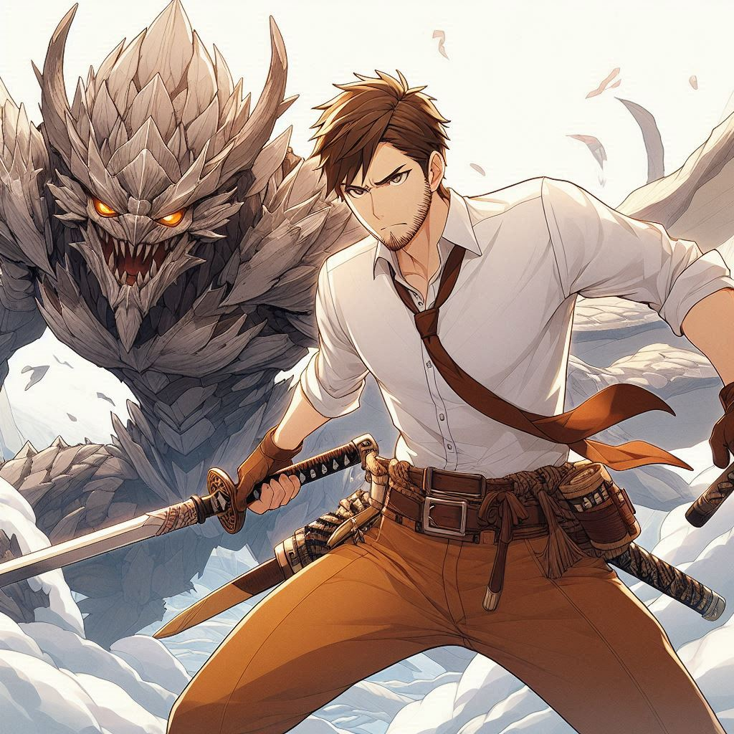
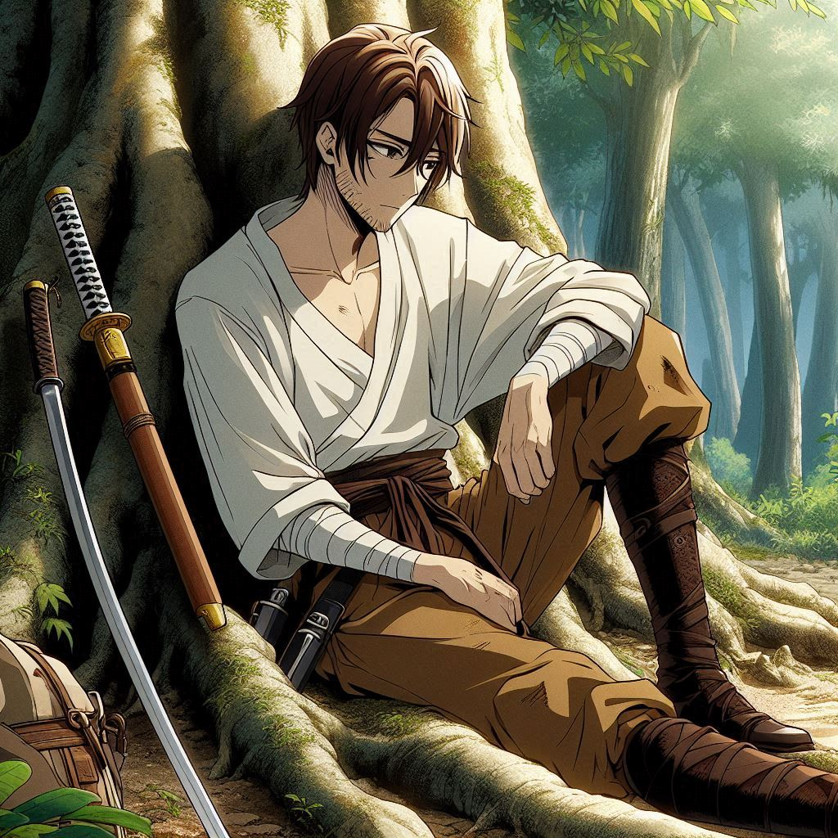
1.目標
Notes:
(日本動漫風格的圖片，描繪一名30至40歲的上班族獵人，沒有鬍子，穿著中世紀武士風格的白色上衣和咖啡色長褲，腰間別著武士的太刀。場景設定在一場激烈的戰鬥中，主角正在挑戰一隻傳說中的高強度魔物，魔物的風格類似於遊戲《魔物獵人》中的生物。)

Slide 3
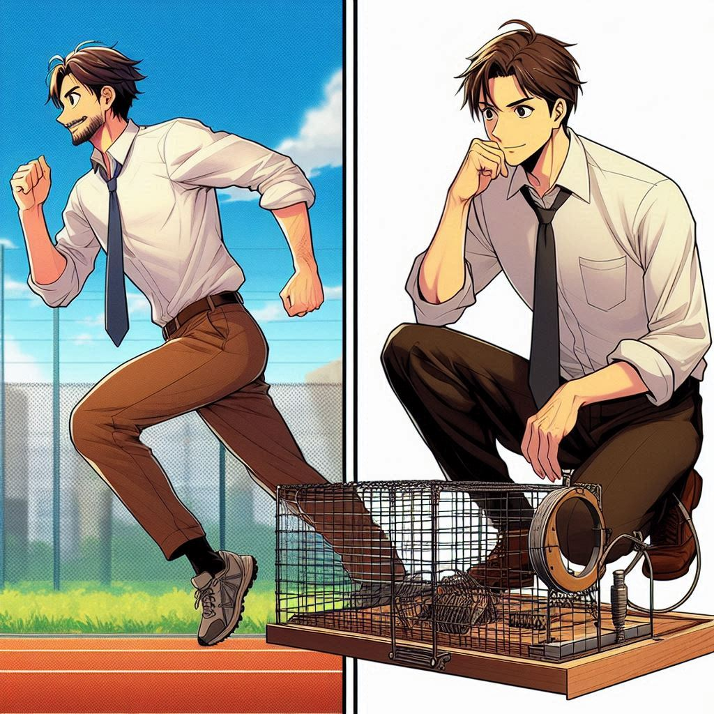
2.阻礙
Notes:
(日本動漫風格的圖片，30至40歲的上班族獵人，沒有鬍子，穿著中世紀武士風格的白色上衣和咖啡色長褲，腰間別著武士的太刀，因狩獵失敗受了傷，依靠在樹根旁邊，看著魔物走向森林的深處。)

Slide 4
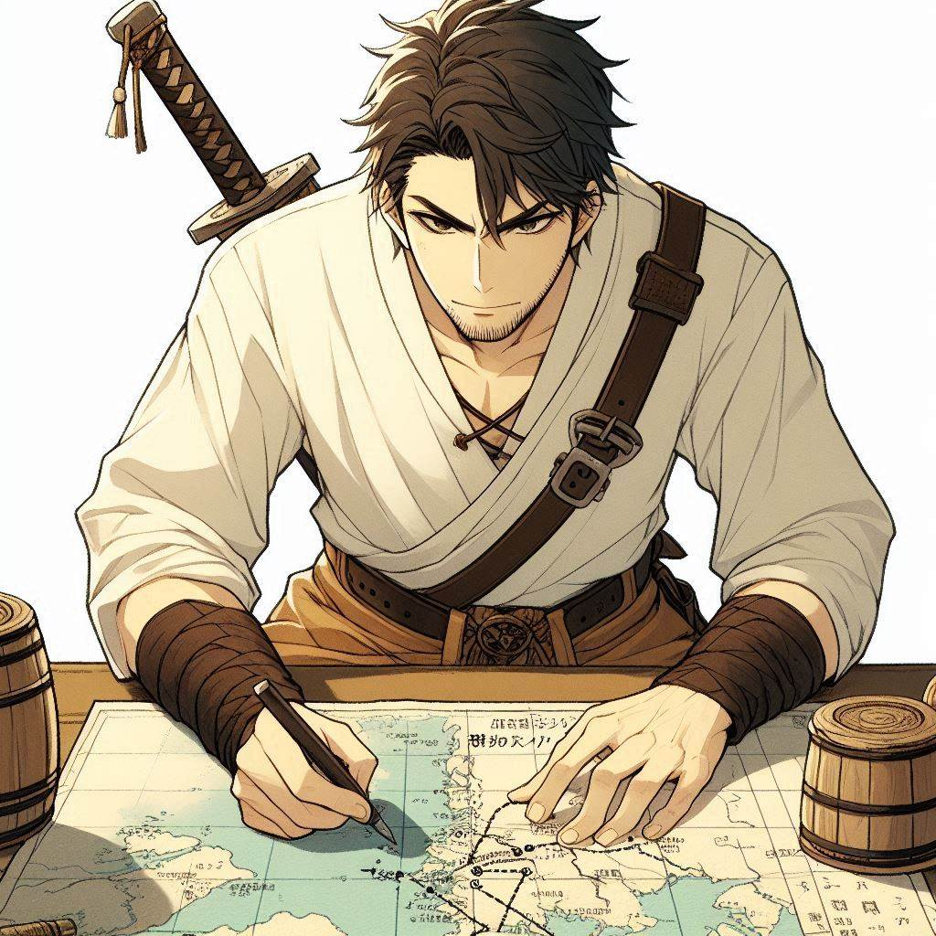
3.努力
Notes:
(日本動漫風格的圖片，分成左右兩格。左邊顯示30至40歲的上班族獵人，沒有鬍子，穿著中世紀武士風格的白色上衣和咖啡色長褲，在訓練場跑步、鍛鍊體能。右邊顯示同一主角在研究陷阱的畫面。)

Slide 5
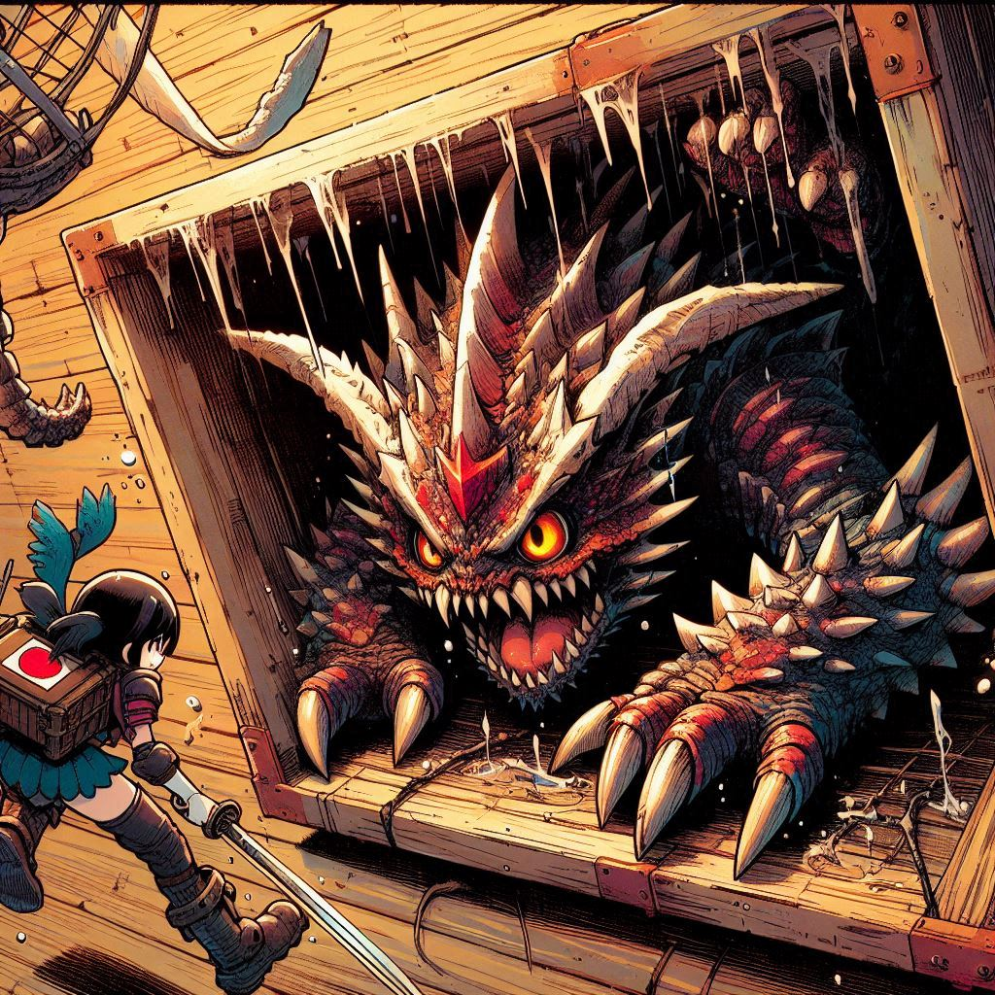
4.結果
Notes:
(日本動漫風格的圖片，30至40歲的上班族獵人，沒有鬍子，穿著中世紀武士風格的白色上衣和咖啡色長褲，腰間別著武士的太刀。主角把地圖攤開在桌上，在上面做記號，標記著魔物的移動路線，桌上同時擺著3~5罐的藥水。)

Slide 6
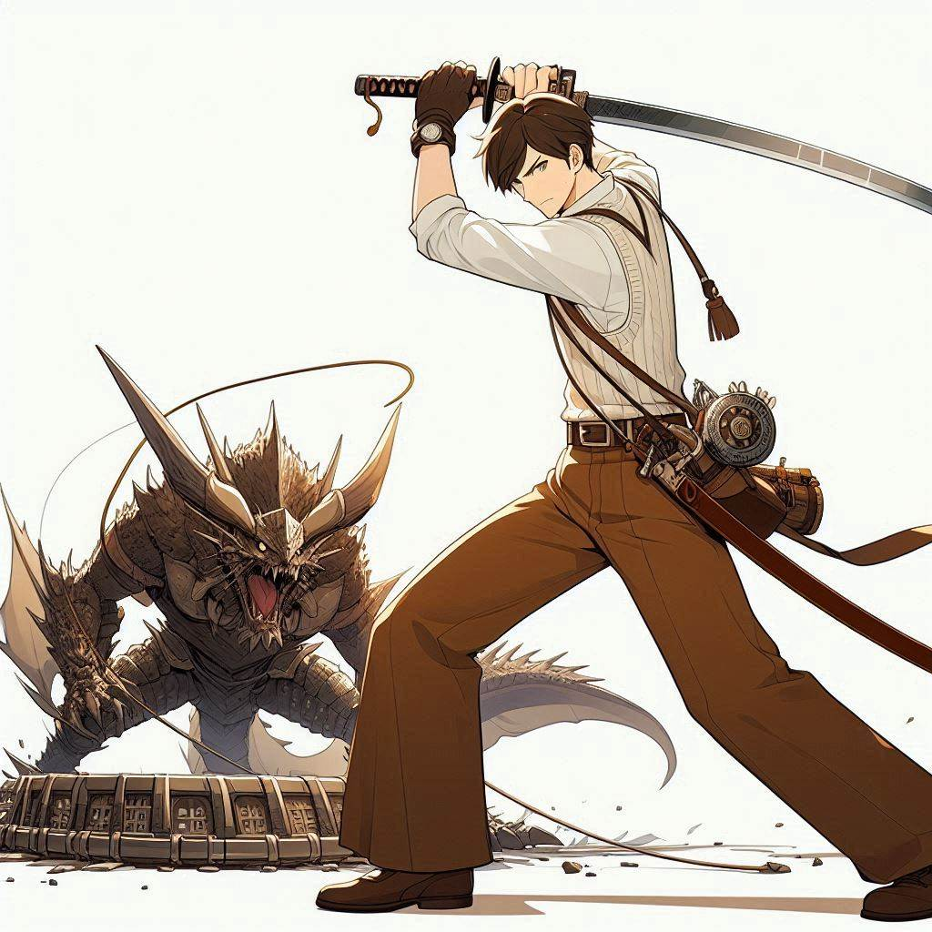
5.意外
Notes:
(日本動漫風格的圖片，描繪一隻類似於遊戲《魔物獵人》中的魔物掉入落穴陷阱，正在嘗試掙脫。)

Slide 7
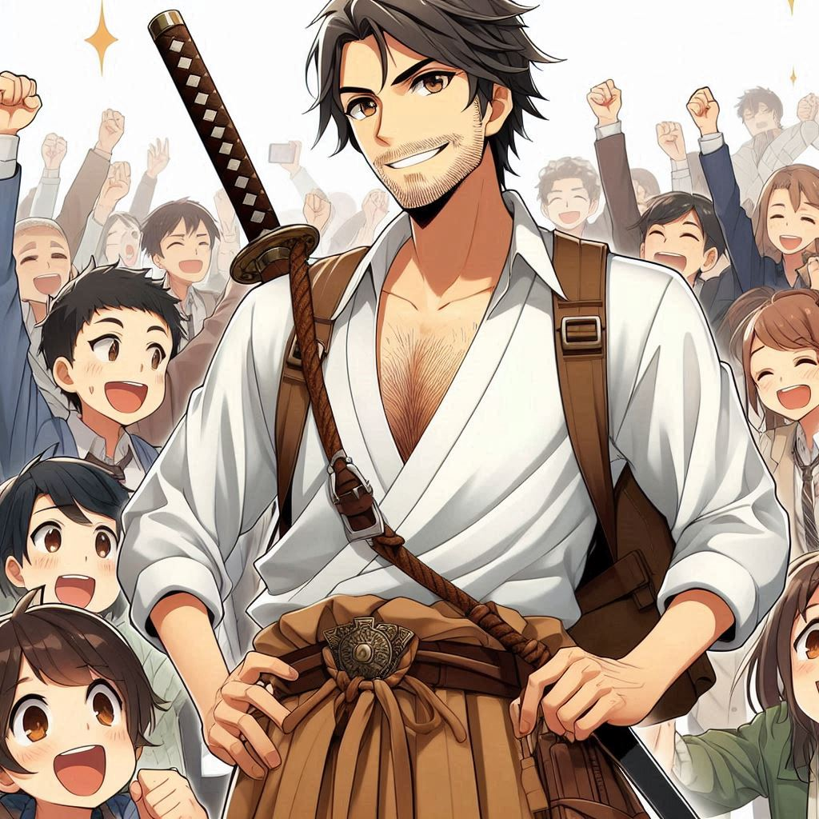
6.轉彎
Notes:
(日本動漫風格的圖片，30至40歲的上班族獵人，沒有鬍子，穿著中世紀武士風格的白色上衣和咖啡色長褲，腰間別著武士的太刀。主角高舉武士刀，揮向魔物，魔物在落穴陷阱中，魔物的風格類似於遊戲《魔物獵人》中的生物)

Slide 8
7.結局
Notes:
(生成圖片，日本動漫風格的圖片，30至40歲的上班族獵人，沒有鬍子，穿著中世紀武士風格的白色上衣和咖啡色長褲，腰間別著武士的太刀。主角周圍有許多人為了他成功地挑戰魔物而歡呼著，而主角也欣慰地看著這些人，為安心的日常生活感到開心)

